Slide 1


Moderní vrchní nátěrové hmoty pro nátěry ocelových konstrukcí
Vypracoval a přednáší:
Ing. Jaroslav Sigmund
korozní inženýr, certifikát № 401 – 0055 podle CS Std-401 APC R0
tel. +420 573 335 341, +420 731 968 495
E-mail: vejasi@seznam.cz

Slide 2
V létech 2016 až 2019 byla provedena revize norem řady ISO 12944, které byly v ČR zavedeny v létech 2018 a 2019 jako ČSN EN ISO 12944 Nátěrové hmoty – Protikorozní ochrana ocelových konstrukcí ochrannými nátěrovými systémy – Část 1 až Část 8.
Dále k nim byla přidána Část 9.

Slide 3
2016 až 2019 - revize norem řady ISO 12944
Tato řada norem tvoří základní normativní dokumenty pro navrhování, zhotovování a inspekce protikorozní ochrany ocelových konstrukcí nátěrovými systémy. Platí pro
natírané povrchy nových konstrukcí z uhlíkových ocelí se stupněm zarezavění A, B a C (ISO 8501-1),
z ocelí žárově zinkovaných ponorem (ISO 1461)
a ocelí s žárově stříkaným kovovým povlakem (ISO 2063).

Slide 4
Norma ČSN EN ISO 12944 - Část 5,
zařadila nové vrchní nátěrové hmoty, výtah
6.2.5 Nátěrové hmoty pro polyurethanové nátěry (PUR).
Existuje speciální typ PUR na bázi fluoropolymerů. Nátěrové hmoty na bázi kopolymerů FEVE (fluoropolymer/vinylether) jsou dvousložkové. Pryskyřice v základní složce je fluoropolymer s volnými hydroxylovými skupinami, který reaguje s vhodnými izokyanátovými vytvrzovacími činidly.
6.2.6 Nátěrové hmoty pro polyaspartické nátěry (PAS).
Pojiva v základní složce jsou aspartáty s aminoskupinami, které reagují s vhodnými polyizokyanáty. Lze je kombinovat s nereaktivními pojivy, např. uhlovodíkovými pryskyřicemi. Vytvrzovací činidlo obsahuje alifatický polyizokyanát.
6.2.7 Nátěrové hmoty pro polysiloxanové nátěry (PS).
Polysiloxany jsou částečně anorganické (s použitím silikonové pryskyřice) a částečně organické (s použitím modifikovaných pryskyřic, typicky akrylových, akrylátových nebo epoxidových).

Slide 5
Můj příspěvek mohu s klidem označit jako Denikenovský – tedy
„vzpomínky na budoucnost“.
Týká se praxe s vyjmenovanými nátěry v České republice v dobách, kdy ještě do norem pro protikorozní ochranu ocelových konstrukcí ochrannými nátěrovými systémy zařazeny nebyly.

Slide 6
První seznámení s nátěry epoxy polysiloxanovými
V roce 1996 u fy. AMERON, a byly mi také nabídnuty vhodné nátěrové systémy včetně cenových nabídek.
Při technologických rozvahách a nákladových kalkulacích, které jsem si prováděl, se ukázalo, že jsou technologicky výhodné a nákladově zcela konkurence schopné s dosavadními srovnatelnými nátěry.
Např. nátěrový systém 1x 75 µm Dimetcote 11 + 1x 125 µm PSX 700 (etyl zinksilikát + epoxy polysiloxan) byl nákladově srovnatelný s tehdy běžnými nátěrovými systémy 80µm 2K-EP-Zn + 2x 80 µm 2K-EP-EG + 80 µm 2K-PUR, a to díky podstatně nižší pracnosti a časové náročnosti.
Jako základní nátěr mohl být použit i epoxymastic ve tloušťce okolo 160 µm.
V USA již byly používány, ukázalo se, že stabilita na povětrnosti a slunečním osvitu jsou asi 3x vyšší, než nejlepší barvy polyuretanové.

Slide 7
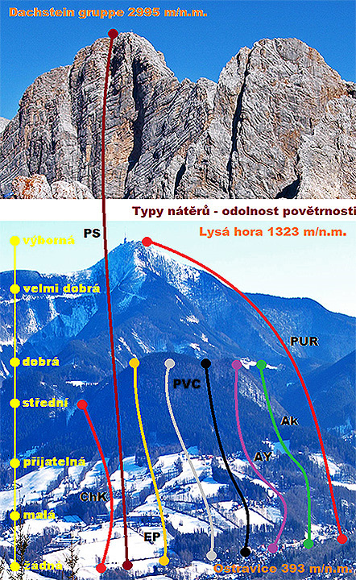
Další seznámení s nátěry polysiloxanovými
Brzy poté, v roce 1999 se s nabídkou akryl polysiloxanů představila v ČR i firma INTERNATIONAL.
Postupně měly siloxanové nátěry v praxi ověřeny a ve své výrobě zavedeny nejen firmy AMERON (USA) a INTERNATIONAL Protective Coatings (Velká Britanie), ale také firmy HEMPEL Marine Coatings (Dánsko), REMBRANDTIN (Rakousko), JOTUN (Norsko), CARBOLINE (USA) a ASTURLAK (Španělsko).
Do projektů ocelových konstrukcí v ČR se tyto nátěry bohužel nedařilo dostat.

Slide 8
Ověření dvouvrstvých nátěrových systémů s využitím vrchních nátěrů polysiloxanových
Při jednáních se zástupci firem mi byly v létech 2003 a 2004 nabídnuty k ověření i k zavedení dvouvrstvé nátěrové systémy s využitím různých typů základních nátěrů a vrchních nátěrových hmot polysiloxanových.
Tabulka nátěrových systémů na dalším snímku.
Ve spolupráci s pí. Doc. J. Podjuklovou CSc. (VŠB-TU Ostrava) byla z nabídky zvolena řada ochranných nátěrových systémů ode všech firem. Jejich studium v rámci doktorské disertační práce VŠB–TU Ostrava v létech 2004 až 2007 bylo uloženo Ing. R. Siostrzonkovi.
Zkoušky nátěrových systémů provedl, a disertační práci zpracoval doktorand velmi pečlivě a obhájil.
Výsledky studií byly velmi příznivě, do projektů ocelových konstrukcí je ovšem nebylo možné prosadit.

Slide 9
Ověření dvouvrstvých nátěrových systémů s využitím vrchních nátěrových hmot polysiloxanových

Slide 10
Projekt silniční most na stavbě Silnice I/48 Bělotín,
nátěrový systém s vrchním nátěrem epoxy siloxanovým
V roce 2004 se podařilo firmě HEMPEL dostat do projektu silničního mostu na stavbě Silnice I/48 Bělotín, a poté do výroby nátěrový systém
1x 75 µm Hempel's Galvosil 15702 + 1x 125 µm HEMPAXANE 55000
Základní nátěr zinkový etylsilikátový dílensky, vrchní nátěr epoxysiloxanový na stavbě, celková nátěrová plocha 18500 m².
Ocelová konstrukce mostu byla vyrobena a základní nátěr aplikován v a.s. VÍTKOVICE, smontována, postavena a natřena vrchním nátěrem byla na stavbě silnice R 48. Most byl dán do provozu v srpnu 2007.
Překlenuje říčku Luha, rybník Horní Bělotín a železniční trať Přerov – Bohumín, délka levého mostu 581,40 m, délka pravého mostu 578,91 m.
Toto řešení nátěrového systému je v ČR dosud jedinečné, jeho stav je v současné době stále bezvadný.

Slide 11
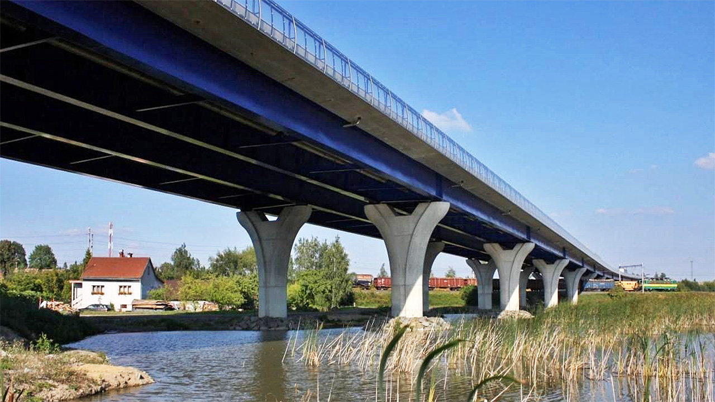
Most na I/48 Bělotín

Slide 12
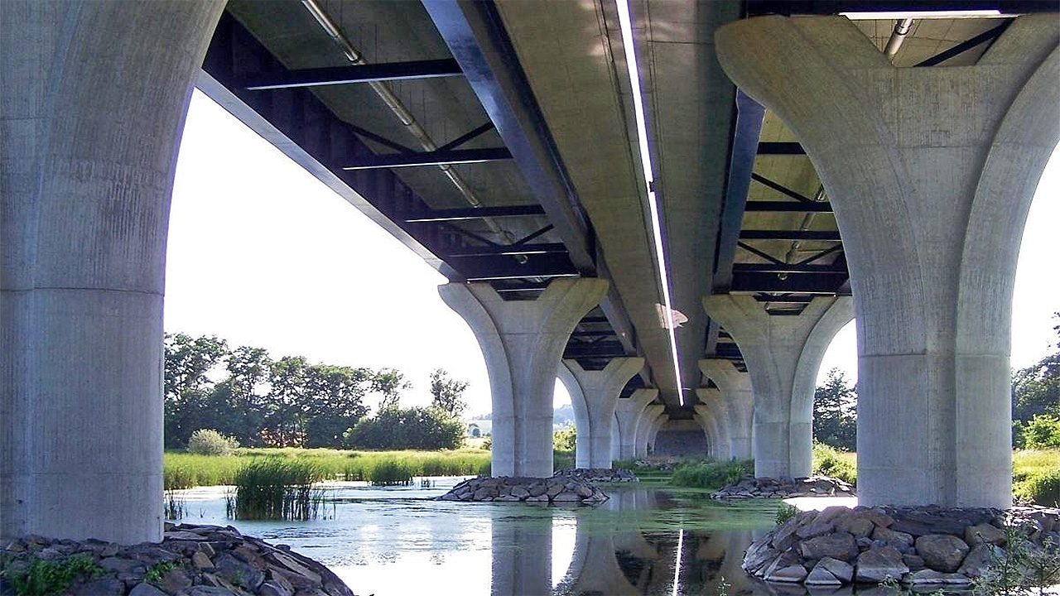
Most na I/48 Bělotín

Slide 13
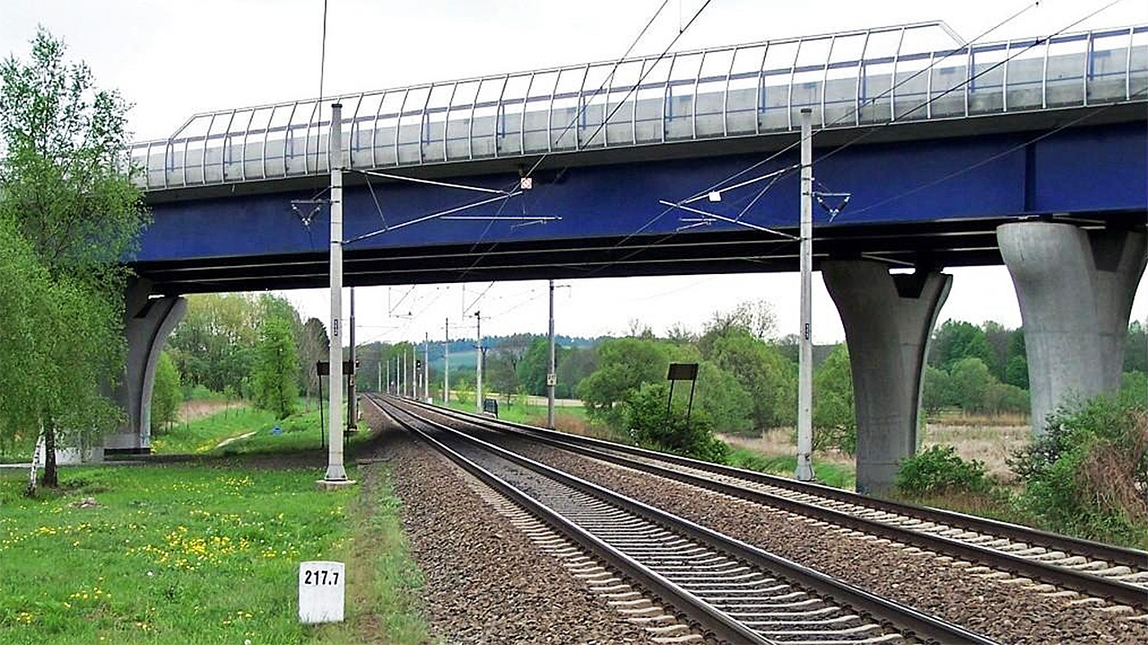
Most na I/48 Bělotín

Slide 14
Projekt ocelové konstrukce komerčního centra pro Londýn
nátěrový systém s vrchním nátěrem akryl siloxanovým
V tu dobu se mi dostal do rukou projekt ocelové konstrukce velkého komerčního centra pro Londýn, s nátěrovým systémem 1x 80 µm epoxymastic plněný zinkem + 1x 100 µm akryl polysiloxan.
Příslušné nátěrové hmoty měly ve výrobním programu fa. INTERNATIONAL a fa. ASTURLAK.
Vítěz soutěže však protlačil změnu na klasický 3x 80 µm EP / PUR nátěrový systém německého výrobce.
Nátěrové hmoty na bázi fluorpolymerů nebo aspartamů v tu dobu nabízeny nebyly.

Slide 15
Technické kvalitativní podmínky Ředitelství silnic a dálnic
Schválený NS s vrchním nátěrem epoxy siloxanovým
V současné době má firma ALLGARD Šternberk (zastoupení firmy PPG v ČR) podle TKP 19B Ředitelství silnic a dálnic ČR schválen nátěrový systém
1x 60 µm SIGMAZINCTM 68 SP + 1x 140 µm SIGMAFASTTM 278
+ 1x 80 µm PSX® 700
(nátěrový systém EP-Zn + EP-ZP-HS + PS)
Jiné nátěrové systémy s využitím vrchních nátěrů na bázi fluorpolymerů, polysiloxanů nebo aspartamů dosud nejsou v ČR schvalovány ani aplikovány.

Slide 16
Technické kvalitativní podmínky Ředitelství silnic a dálnic
Zkoušky s nátěrovými systémy v létech 2008 až 2010
Zmínka o vrchním nátěru, který do této kategorie nátěrových hmot nepatří, ale považuji ho za vysoce výkonný moderní vrchní nátěr.
V létech 2008 až 2010 byly v rámci vývoje pro Ředitelství silnic a dálnic ČR ověřovány různé typy systémů protikorozní ochrany průkazními zkouškami podle tehdy platných Technických kvalitativních podmínek TKP 19B rev. březen 2008. Do zkoušek byl zařazen také nátěrový systém
1x 80 µm 2K-EP-Zn + 1x 100 µm 2K-EP-Nano
(2K-EP-Nano = epoxid formulovaný s obsahem nanočástic pro vrchní nátěry).
Ukázalo se, že po ukončení zkoušek byl tento nátěrový systém ve shodě s požadavky TKP 19B a rovnocenný s tehdy běžnými nátěrovými systémy (např. 80µm 2K-EP-Zn + 2x 80 µm 2K-EP-EG + 80 µm 2K-PUR).
Bohužel, dalšího uplatnění nenalezl.

Slide 17
Vrchní nátěry na bázi fluorpolymerů, polysiloxanů nebo aspartamů má v současné době řada výrobců, včetně českého, a ve světě se používají, např. v Číně ve velkém měřítku. V řadě zemí Evropské unie se k nim dosud přistupovalo podle principu
„nejsou v předpisu => neexistují“
Očekávám, že tyto nátěry budou i u nás postupně ochotně přijímány nejen odborníky v oboru povrchových úprav a ochrany proti korozi, ale i investory a projektanty ocelových konstrukcí, mostů, a obdobných ocelových staveb a výrobků.

Slide 18
Použitá literatura
[1] ČSN EN ISO 12944-5 Nátěrové hmoty - Protikorozní ochrana ocelových konstrukcí ochrannými nátěrovými systémy - Část 5: Ochranné nátěrové systémy
[2] Siostrzonek, R., Studium vývojové řady ochranných nátěrů na bázi siloxanu, Ostrava, 2007. Disertační práce. Vysoká škola báňská - Technická univerzita Ostrava, vedoucí práce Podjuklová J.

Slide 19
Vážené dámy, vážení pánové děkuji Vám za pozornost
Ing. Jaroslav Sigmund
korozní inženýr, certifikát № 401 – 0055 podle CS Std 401 APC-19-R1
tel. +420 573 335 341, +420 731 968 495
E-mail: vejasi@seznam.cz
V Hulíně
Dne: 21. listopadu 2019
Jaroslav Sigmund

